Slide 1

Teste2

Slide 2

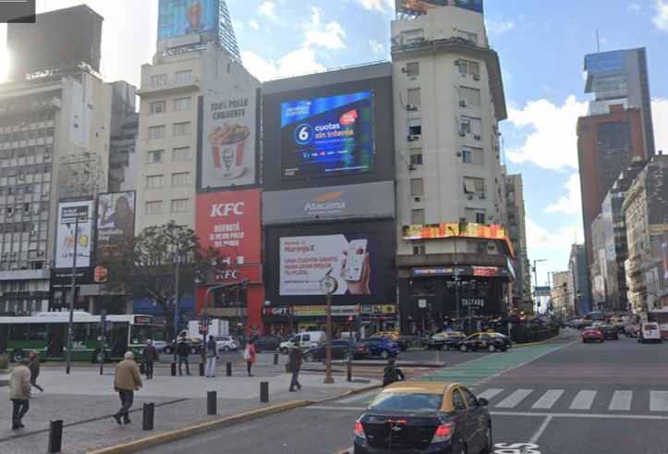
CARLOS PELLEGRINI 421 (OBELISCO)
Bairro
Ciudad
CABA
Formato
Pantalla
Coordenadas:
-34.6034324 -58.3830235
Codigo:
MA60
2

Slide 3
AV.CABILDO 2202
Bairro
Ciudad
CABA
Formato
Pantalla
Coordenadas:
-34.6034324 -58.3830235
Codigo:
MA61
3

Slide 4
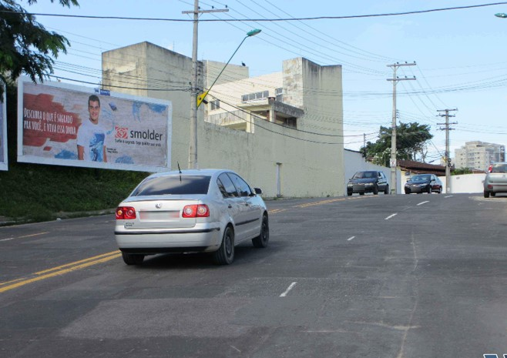
AV.RIVADAVIA 3902
Bairro
Ciudad
CABA
Formato
Pantalla
Coordenadas:
-34.5611276 -58.4575854
Codigo:
MA62
4

Slide 5
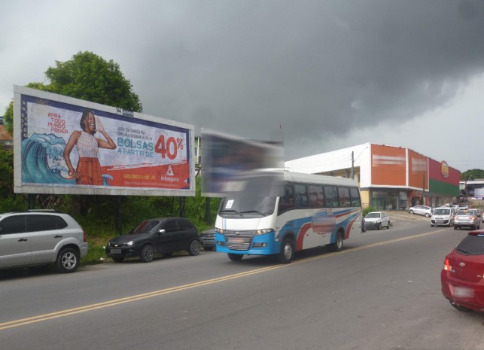
AV.TRIUNVIRATO 3700
Bairro
Ciudad
CABA
Formato
Pantalla
Coordenadas:
-34.6117381 -58.4233365
Codigo:
MA63
5

Slide 6
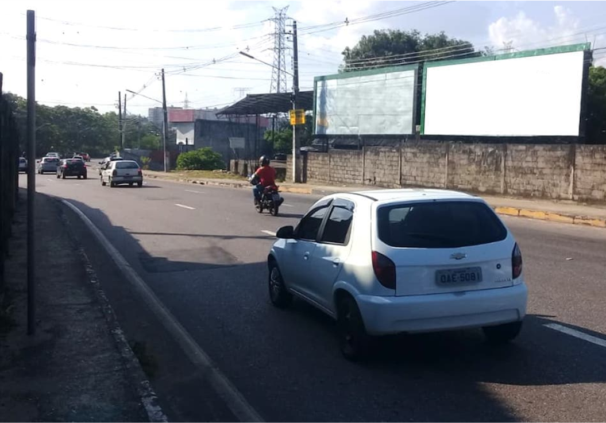
AV.CORDOBA 4276
Bairro
Ciudad
CABA
Formato
Pantalla
Coordenadas:
-34.5817926 -58.4735196
Codigo:
MA64
6

